Slide 1
Connaître le droit du travail
sous la supervision de :
Dr.LADJEL DJELLOUL
Fait par:
Netifa fida
Sahnoune sena
Mallem chamseddine
Zazgad aya

Slide 2
C’est quoi le droit de travailler ?
Le droit au travail est un droit fondamental reconnu dans les instruments juridiques internationaux, car toute personne a le droit d’avoir la possibilité de travailler d’une manière qui lui permette de vivre dans la dignité.

Slide 3
Le droit Du travail
Subjective :
Un droit est un pouvoir accordé par la loi à une personne dans un certain cadre qui lui permet d’obtenir des droits et de protéger les civils ; et il est divisé en deux parties
Loi objectif: La loi est un ensemble de règles qui réglementent et régissent le comportement des personnes dans une société et est divisé en deux parties.

Slide 4
Droit subjective
1_droits internationaux: C’est une loi établie par le droit international public et son peuple exemple :Le droit de l’État à la souveraineté de son territoire et à la non-ingérence dans ses affaires intérieures
2_droits internes: Par vous-même les deux parties: •droits politiques: droits constitutionnels (Le droit de voter et de se présenter) •droits civiques: Elle gouverne les civils

Slide 5
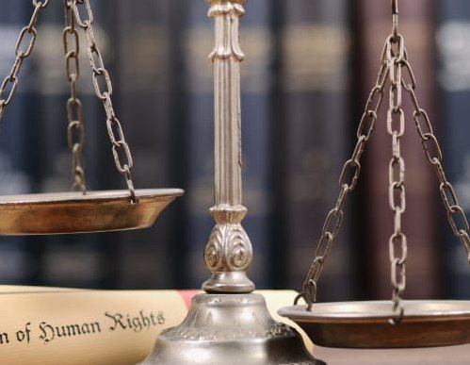
Loi objectif
2_loi public : C’est un ensemble de règles et de lois qui régissent les relations entre l’État et ses institutions Exemple : Droit financier, droit constitutionnel, droit administratif
1_Loi privé : Il détermine les droits et devoirs légaux de chacun et comporte deux volets:
_Droit civil: : Droits de propriété et droit d’obtenir la citoyenneté
Droit commercial: Droit bancaire et droit de l’achat et de la vente d’actions

Slide 6
1) Loi de travail
Définition ::
Le droit du travail est l’ensemble des règles juridiques applicables aux relations entre employeurs privés et salariés, à l’occasion du travail.

Slide 7
2)Les caractéristiques du droit du travail :
Auto-source
La formule impérative
La tendance à l’internationalisation
Réalisme

Slide 8
3)Les sources du droit du travail :
Les sources du droit du travail désignent les sources dont la base juridique tire son fondement et son origine et avec lesquelles se dessinent ses frontières internationales.

Slide 9
Sources internes
Les sources officielles
Le système interne
Les sources interprétatives
•La constitution •Législation
•Textes réglementairesles
•décisions judiciaires
Chaque institution doit avoir son propre système interne système si le nombre de travailleurs dépasse 20 travailleurs.
•Coutumes et coutumes professionnelles
•Les conventions collectives

Slide 10
Les sources externes
Les conventions internationales
Accords bilatéraux
Les conventions régionaux

Slide 11
L'importance du loi du travail :
L’importance du droit de travail est qu’il encadre l’exécution, la formation et la rupture du contrat de travail. Le droit du travail garantit aussi le respect des libertés syndicales ainsi que les normes de sécurité au travail sans oublier la protection des travailleurs vulnérables.

Slide 12
Droit de travail :
Tout le monde a le droit de travailler . Le droit au travail est l’un des droits économiques et sociaux les plus importants pour assurer un niveau de vie décent.

Slide 13
Le droit au travail
Droits sociaux : -en raison de son étroite association avec la société - signifie le droit de participer à la production et au service des activités de la société humaine
-droit économique: -il assure la sécurité financière et économique de l’individu -lui permet de subvenir à ses besoins vitaux

Slide 14
Les conditions de travail:
-Atteindre l’âge spécifié pour travailler. -La capacité à se responsabiliser. Communiquer et négocier. -Capacité à résoudre des problèmes. -Avoir un réseau de relations sociales. -Développer différentes compétences. -la Vérité et l’honnêteté

Slide 15
Droits du travailleurs :
-Déterminer le nombre d’heures de travail. -Développer les conditions de travail. -Augmenter le salaire minimum. -Le salarié a le droit d’exercer ses fonctions dans des conditions de travail lui garantissant dignité, santé, sécurité, physique et morale. -L’employé a le droit de se former et d’améliorer le niveau, la promotion et le rang. -Le droit aux soins de santé et à l’assurance maladie. -Le droit à la retraite. -Droit aux vacances

Slide 16
Domaines :
Assistance sociale, juridique et médicale. -Services culturels et scientifiques. -Développement de la famille et de l’enfance. -Développement économique et éducatif. -Sensibiliser et diffuser la culture des droits de l’homme, de la tolérance et de la citoyenneté.

Slide 17
Conclusion Malgré toutes ces lois, certaines institutions et entreprises ne respectent pas ces lois et appliquent un système injuste à l’encontre des travailleurs

